Slide 1




Пізнаємо природу
5 клас
Урок 20
Що сприяє, а що
перешкоджає руху тіл

Slide 2

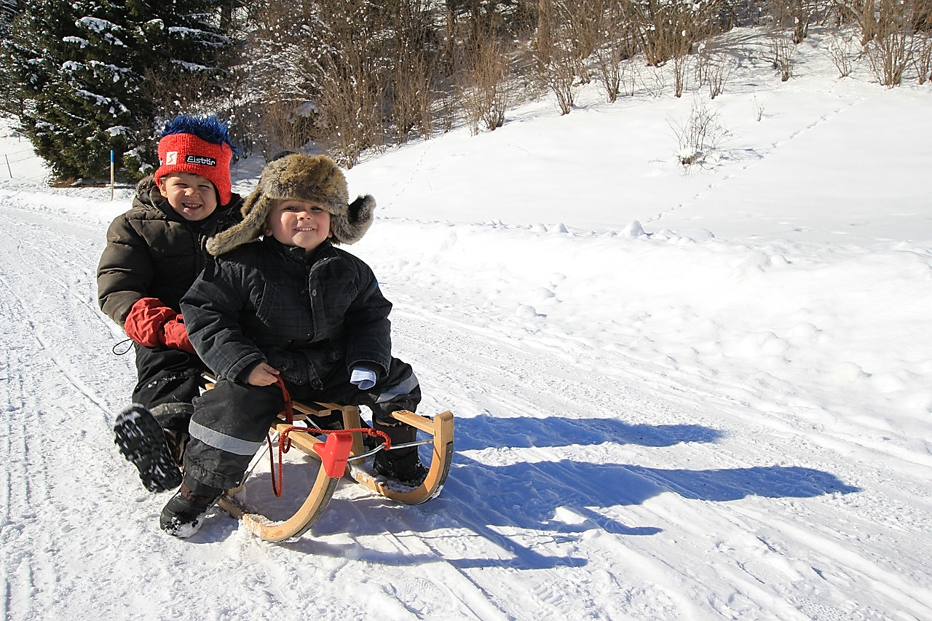
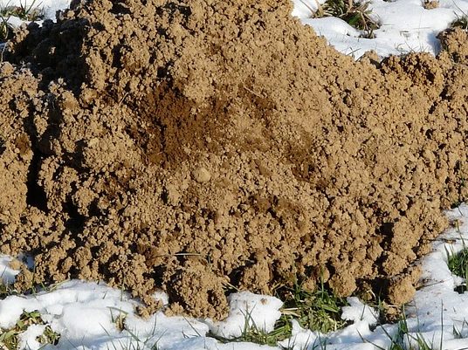
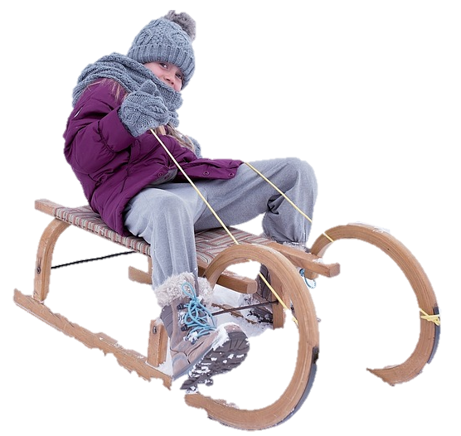

Поміркуй і скажи: чому із засніженої гірки можна з’їхати на санчатах, а якщо на ній розтане сніг — ні.

Slide 3
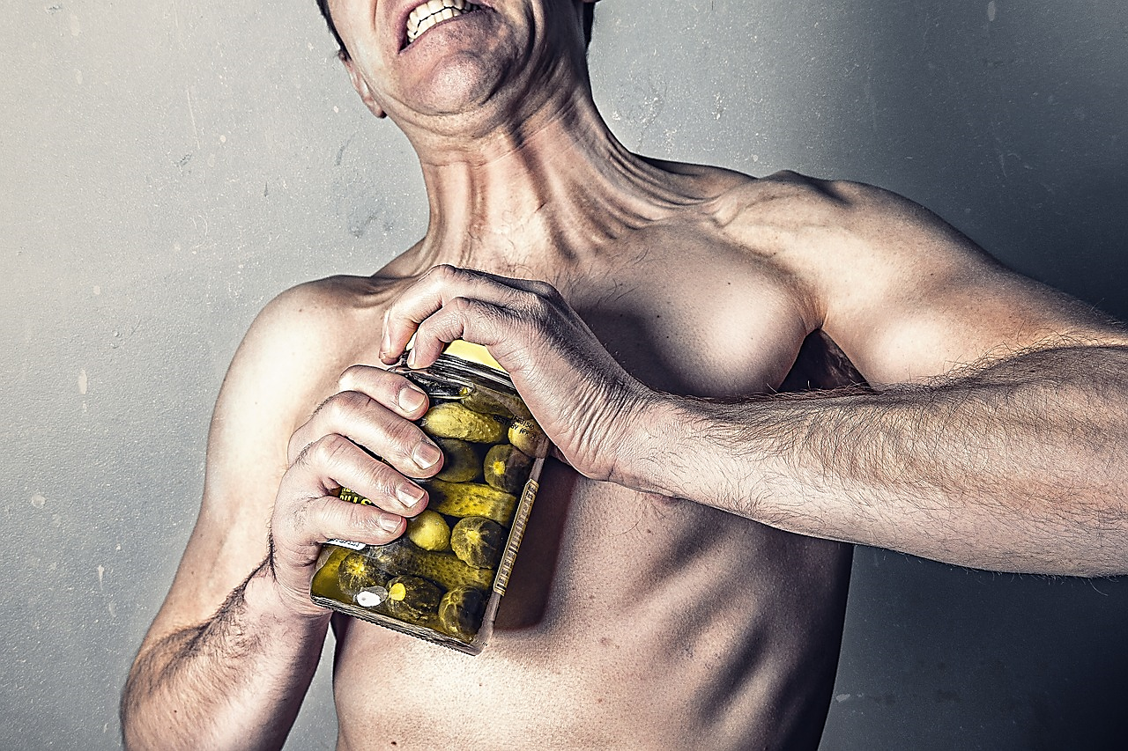
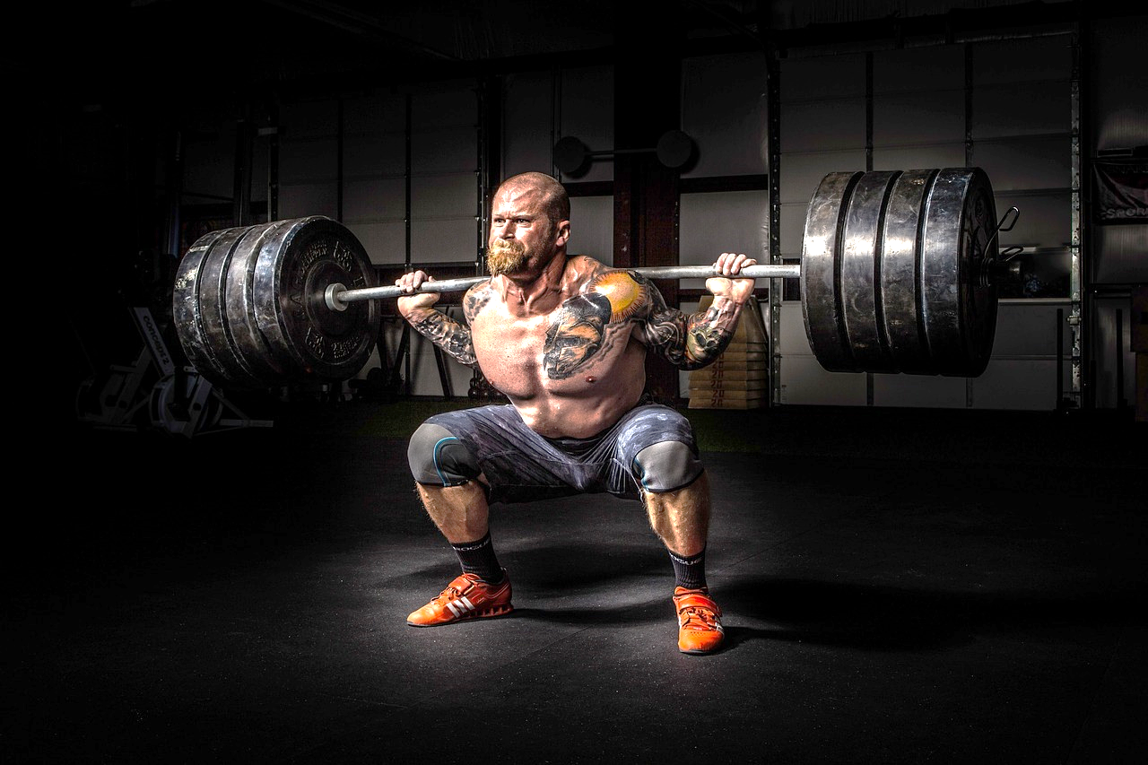
У науці для пояснення взаємодії тіл використовують поняття сили. Силою називають величину, що характеризує вплив одного тіла на інше.

Slide 4

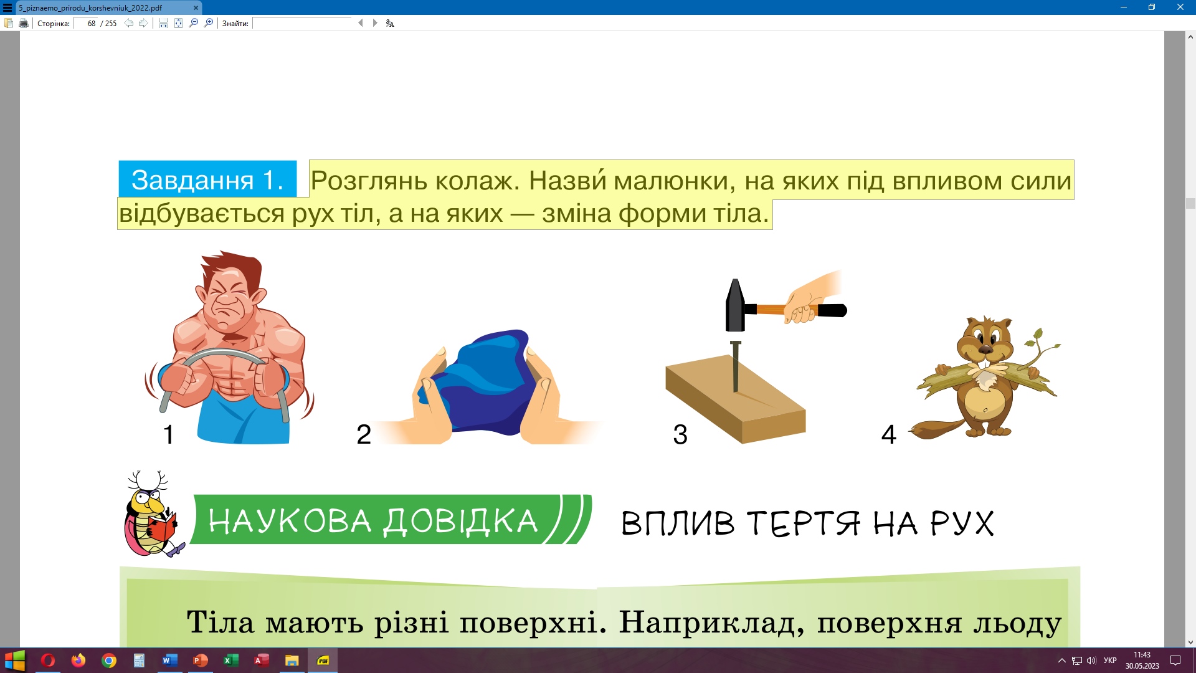
ЗАВДАННЯ 1.
Розглянь колаж. Назви малюнки, на яких під впливом сили відбувається рух тіл, а на яких — зміна форми тіла.

Slide 5
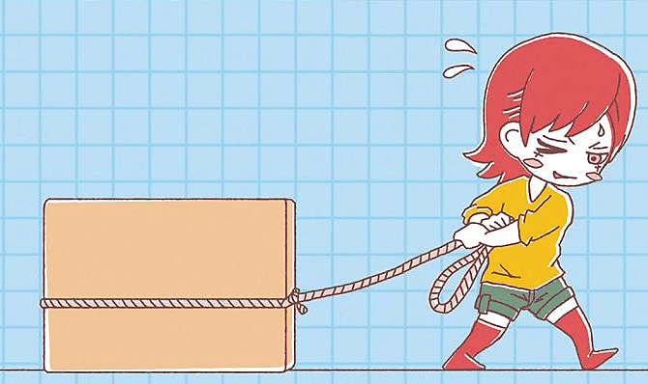
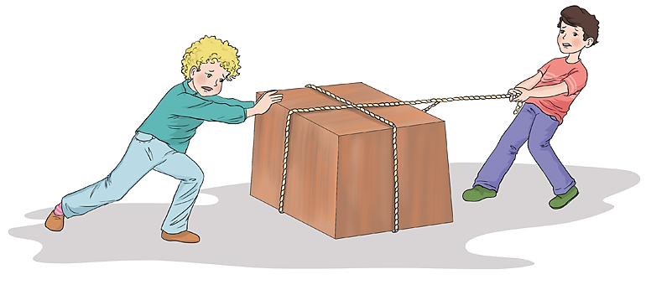
Розглянуті приклади доводять, що під час руху тіл між їхніми поверхнями діє сила тертя.

Slide 6

Повну презентацію дивіться у відеоуроці

